Slide 1
数学物理方法
数 学 物 理 方 程
Equations of Mathematical Physics
主讲：周澜
南京邮电大学 、 理学院、应用物理系
邮箱 : zhoul@njupt.edu.cn

Slide 2
数学物理方法
数理方程这门学科的由来:
20世纪，物理学的基本概念和技术已经被应用到自然科学所有领域。
现在，物理学的原理、方法不仅在天文、地理学科有着广泛的应用，而且在
生命科学、环境科学、化学化工、信息科学等领域也出现了很大程度上的交
叉互融。物理学已经成为自然科学发展的重要基石。
随着科学的发展，对物理学提出了更高的要求。对于物理场及相关物理量
的描述，引进了数学中的偏微分方程。对于原子描述，引进了球函数的概念，
对于半导体器件的开发，引进了粒子“扩散和输运”的概念，很多数学理论和方
法在物理科学与技术领域都找到了归宿，数学与物理的亲缘关系越来越明显。
数理方程就这样应运而生了。

Slide 3
数学物理方法
物理的实践验证观点经常被数学所运用。同理， 数学的严谨推理和周密分析方法也应为物理所借鉴.
数理方程分类
波动方程 (双曲型偏微分方程)
线性偏微分方程
输运方程 (抛物型偏微分方程)
恒定场方程(椭圆型偏微分方程)
线性方程
线性积分方程
数理方程
线性微分积分方程
非线性方程

Slide 4
数学物理方法
☆ 数学物理方程定义
描述某种物理现象的数学微分方程。
☆ 课程的内容
三种方程、 三种求解方法、 两个特殊函数
分离变量法、
行波法、
格林函数法
波动方程、
热传导方程、
拉普拉斯方程
勒让德函数
贝赛尔函数

Slide 5
数学物理方法
1.1、概述
共性：数理方程是把物理规律用数学语言描述出来，也就是研究
某个物理量在空间的分布规律和随时间变化的规律。简单地说，
就是用数学物理方程表达物理规律。这种物理规律反映的是同一
类物理现象的共同规律，也就是所谓的共性。
泛定方程：数学上描述同一类物理现象共性的方程称为泛定方程。
个性：但同一类物理现象中，各个具体问题又具有特殊性，也就
是所谓的个性。例：半导体扩散工艺有两种工艺，一种是“恒定
表面浓度扩散”；另一种是 “限定源扩散”。

Slide 6
数学物理方法
边界条件：为了求解具体的物理问题，还要研究物理量受周围环境的影响，而周围环境影响总是通过边界传递给研究对象的，因此周围环境的影响体现于边界所处的物理状况，这就是边界条件。
初始条件：为了求解物理量随时间的变化问题，还要考虑研究对象的特定历史，也就是早先某个所谓的初始状态，也即初始条件。
定解问题：边界条件和初始条件反映了具体问题的特定环境和历史，也
即个性。在数学上，边界条件和初始条件合称为定解条件。把在给定的
定解条件下求解数学物理方程称为数学物理定解问题或简称为定解问题。

Slide 7
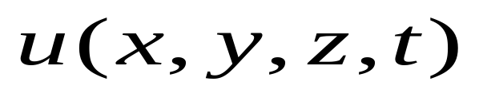

数学物理方法
1.2、数学物理方程的导出
数学物理方程是把物理规律用数学语言表达出来（物理问题的数学建模）
数学物理方程的导出步骤为：
(1) 首先确定所研究的物理量
(2) 根据物理规律分析微元和相邻部分的相互作用(抓住主要影响，忽略次要影响)，这种相互作用在一个短时间段里如何影响物理量
(3) 用数学语言表达出这种相互影响，经简化整理就得到数学物理方程。

Slide 8
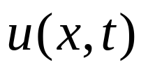

一、波动方程(弦振动方程)
数学物理方法
问题1：均匀弦的微小横振动
u
设有一条均匀柔软的细弦，长为l，平衡位置与x轴的正半轴重合，且一端与原点重合, 当弦受垂直与x轴的外力作用后，在平衡位置附近作微小横振动。
T(x₁)
T(x₂)
x₁
x₂
x
研究对象：
弦线上某点在 t 时刻沿纵向的位移。
简化假设：
(1)弦是柔软的，弦上的任意一点的张力沿弦的切线方向。
(2)弦上各点振幅极小， 张力与水平方向的夹角很小。

Slide 9
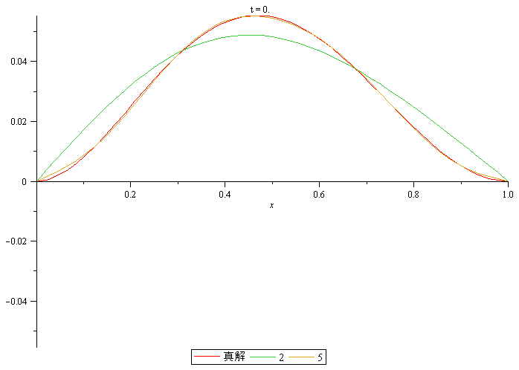
数学物理方法
弦振动的相关模拟

Slide 10
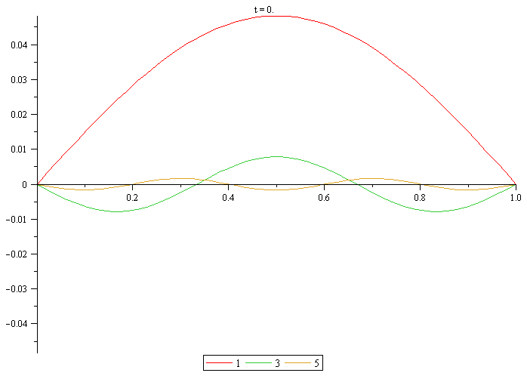
数学物理方法
弦振动的相关模拟

Slide 11
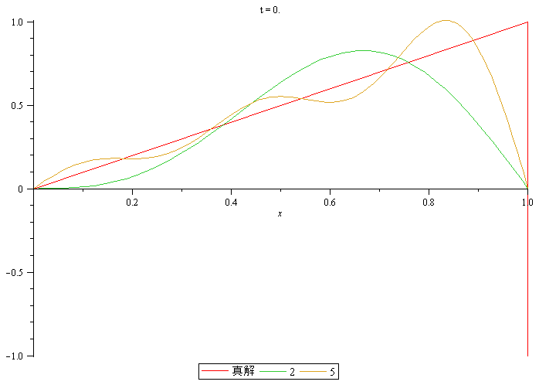
数学物理方法
弦振动的相关模拟

Slide 12
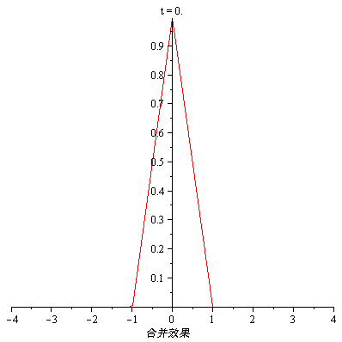
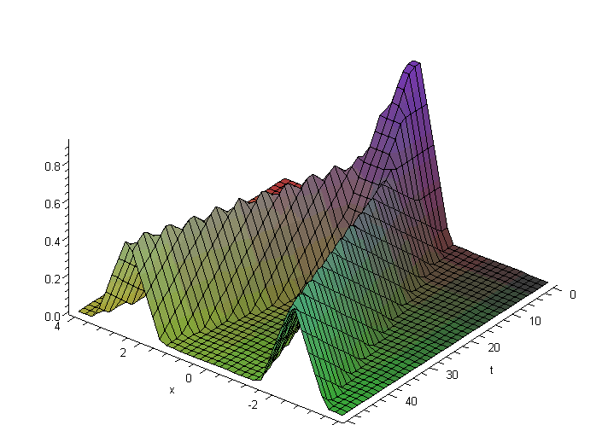
数学物理方法
弦振动的相关模拟

Slide 13
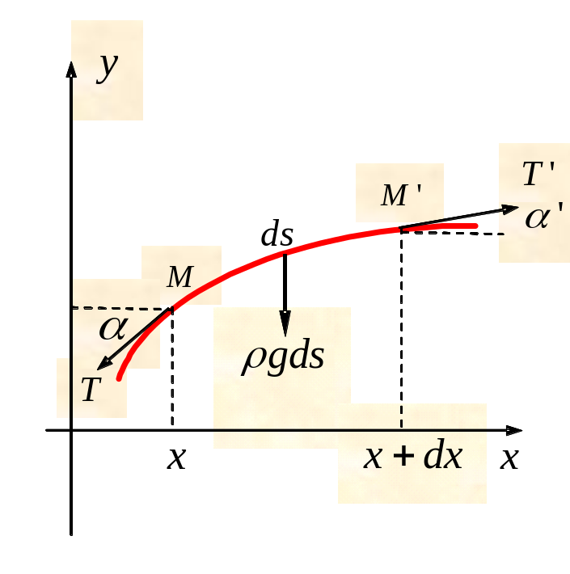


数学物理方法
建立方程：
取微元 MM’ ，研究在水平方向和
铅垂方向 MM’ 在不受外力的情况下
的运动情况。
牛顿运动定律：
横向：
纵向：

Slide 14
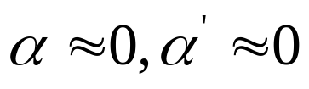
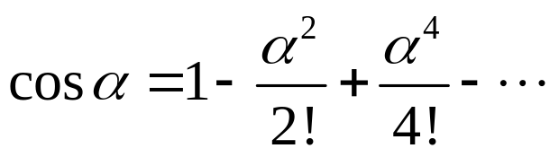


数学物理方法
横向：
微小振动假设，可知在振动过程中弦上
M点与M’ 点处切线的倾角都很小，即
，从而由
故：

Slide 15
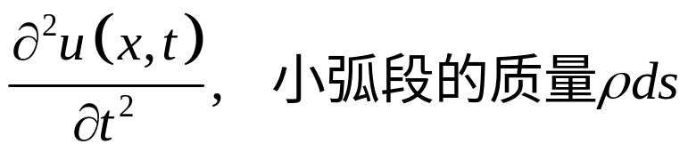
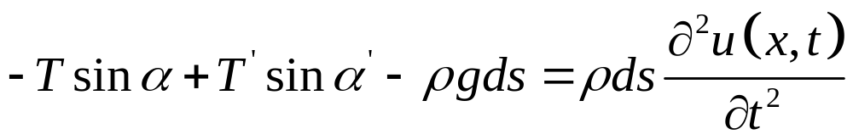
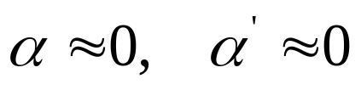
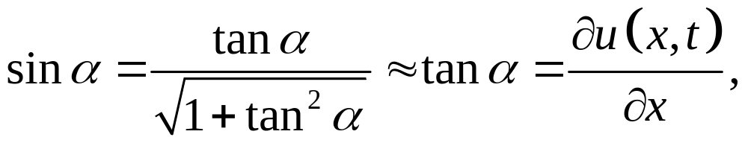
数学物理方法
纵向：
小弧段在t时刻沿u方向的加速度近似为 ，
则由牛顿第二定律，有
又因为当 时，有

Slide 16
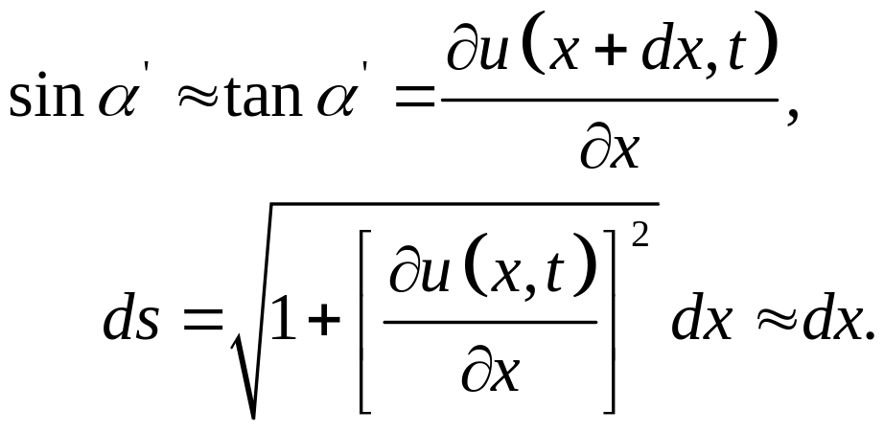
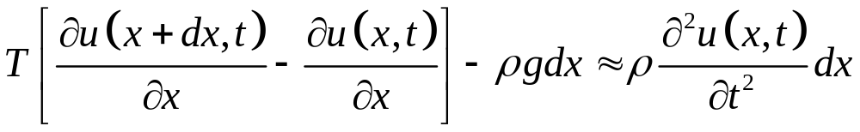
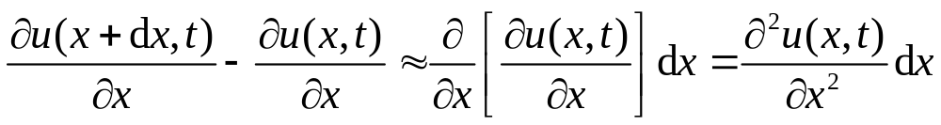
数学物理方法
带入原方程中得：
其中：

Slide 17
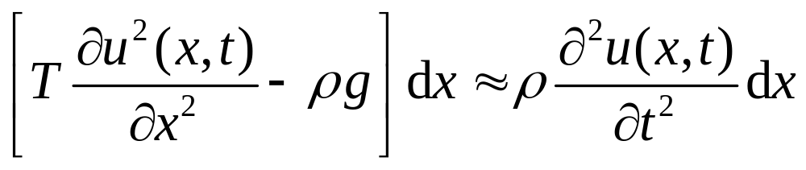
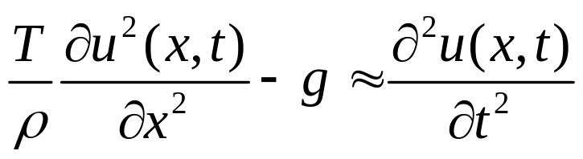
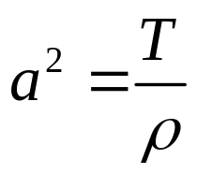
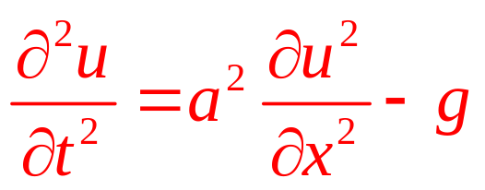
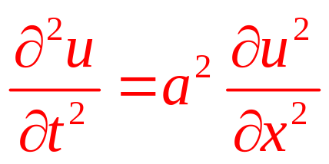
数学物理方法
令：
………一维波动方程
自由项
------非齐次方程
忽略重力作用：
------齐次方程

Slide 18
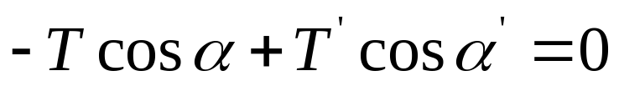
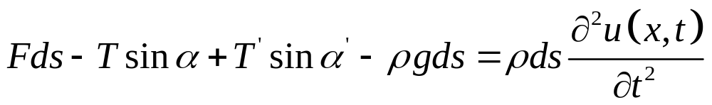
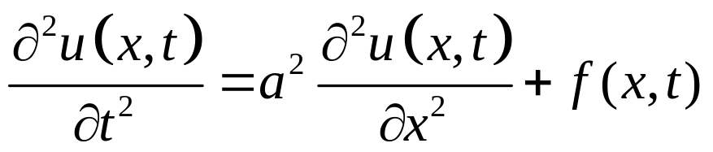
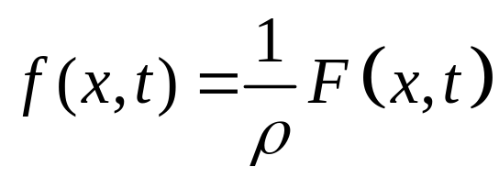
数学物理方法
如果在振动过程中，弦上还另受到一个与弦的振动方向平行的外力，且假定在时刻t弦上x点处的外力密度为F（x，t），
重复上面的推导，可得有外力作用时弦的振动方程
其中 表示t时刻单位质量的弦在x点所受的外力。

Slide 19
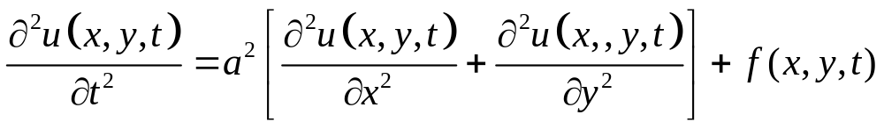
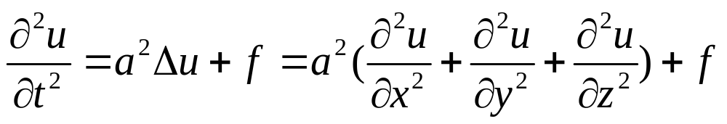
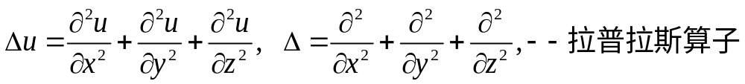
数学物理方法
波动方程
一维形式
二维形式
三维形式

Slide 20








数学物理方法
问题2：传输线方程
对于直流电或低频的交流电，基尔霍夫（Kirchhoff）定律指出同一支路中电流相等。但对于较高频率的（指频率还没有高到能显著地辐射电磁波的情况），电路中的导线的自感和电容的效应不可忽略，因而同一支路中电流未必相等。
R: 每一单位回路的串联电阻；
L: 每一单位回路的串联电感；
C: 每单位长度的分路电容；
G: 每单位长度的分路电导。

Slide 21



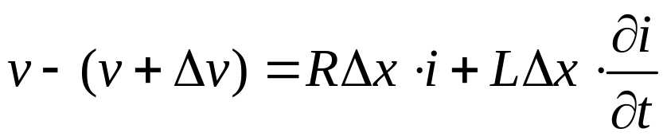
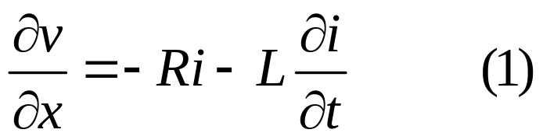
数学物理方法
根据基尔霍夫第二定律，在长度为 的传输线中，电压降应等于导线电阻 上的电压降和两线之间电感 上的感生电动势之和：

Slide 22
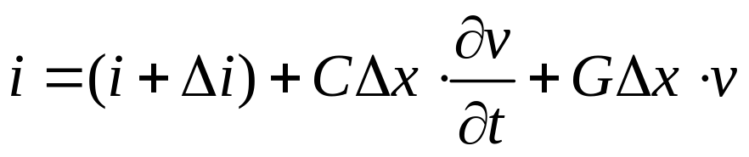
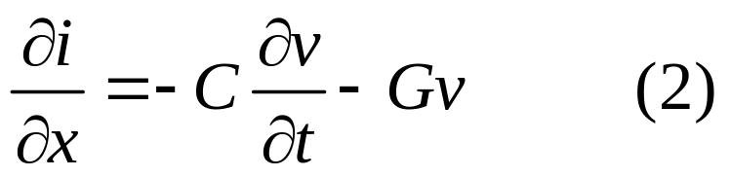
数学物理方法
另外，由基尔霍夫第一定律，流入节点的电流应等于流出该节点的电流，即
由此可得
合并（1）、（2）式可得：

Slide 23
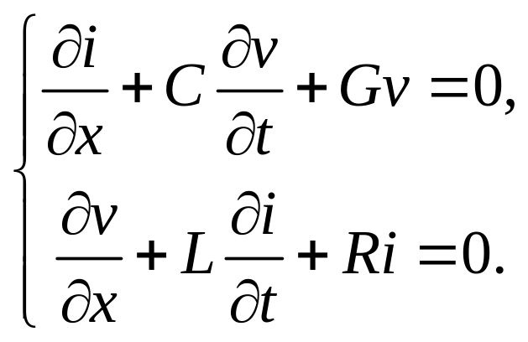
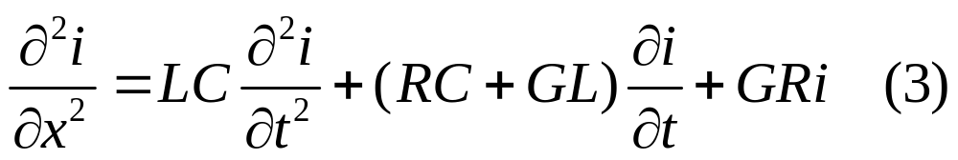
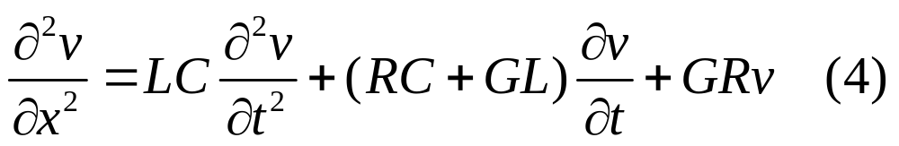
数学物理方法
从这个方程组消去v (或i), 即可得到i (或v)所满足的方程。
i 满足的微分方程：
课后作业，推导传输线方程
方程（3）（4）
称为传输线方程.
v 满足的微分方程：

Slide 24
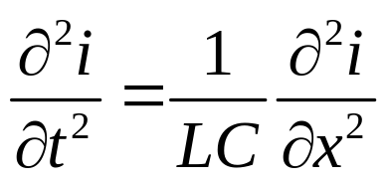
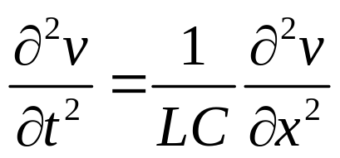
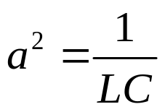
数学物理方法
在高频传输的情况下，电导与电阻所产生的效应可以忽略不计，也就是说可令 G=R=0 , 此时方程（3 ）与（4）可简化为：
这两个方程称为高频传输线方程。
若令 ， 这两个方程与一维波动方程完全相同。由此可见，同一个方程可以用来描述不同的物理现象。一维波动方程只是波动方程中最简单的情况，在流体力学、声学及电磁场理论中，还要研究高维的波动方程。

Slide 25



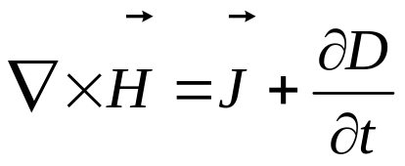
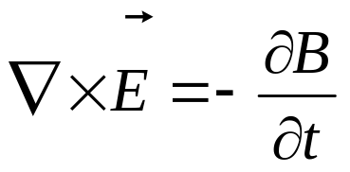
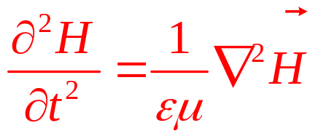

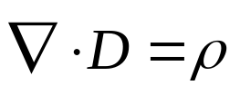
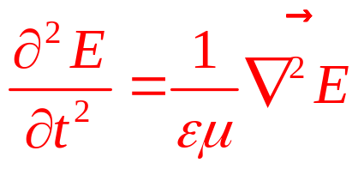
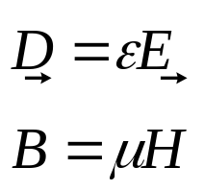

数学物理方法
问题3：电磁波波动方程
Maxwell Equations
结构方程

Slide 26
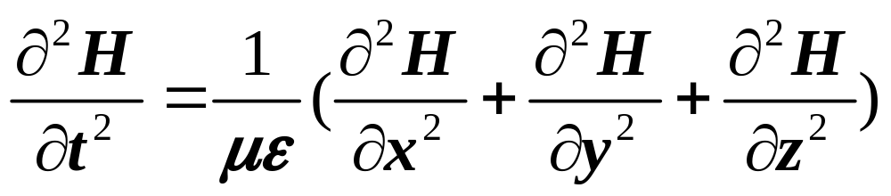
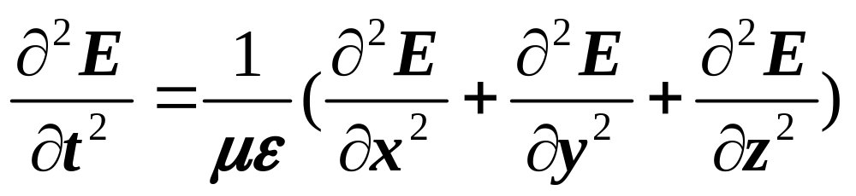
数学物理方法
——磁场的三维波动方程
——电场的三维波动方程

Slide 27










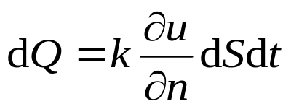


二、输运方程
数学物理方法
热传导方程
热传导现象：当导热介质中各点的温度分布不均匀时，有
热量从高温处流向低温处。
所要研究的物理量：
温度
在物体中任取一个闭曲面S,它所包围的区域记作V。假设在时刻t区域V内点 处的温度为 , 为曲面元素 的外法向 。
热场
根据热学中的傅立叶试验定律
在dt时间内从dS流入V的热量为：

Slide 28
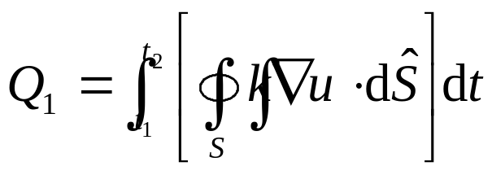
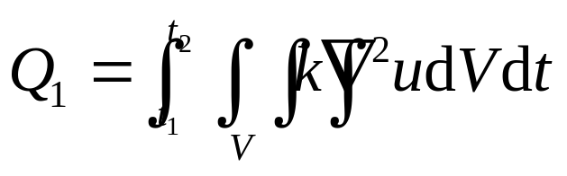


数学物理方法
从时刻t1到t2通过S流入V的热量为
高斯公式（矢量散度的体积分等于该矢量的沿着
该体积的面积分）
热场
流入的热量导致V内的温度发生变化
→

Slide 29








数学物理方法
温度发生变化需要的热量为：
热传导方程
如果物体内有热源，则温度满足非齐次热传导方程

Slide 30






数学物理方法
―维热传导方程
二维热传导方程
三维热传导方程
当我们考察气体的扩散,液体的渗透, 半导体材料中的杂质扩散等物理过程时, 若用 u 表示所扩散物质的浓度, 则浓度所满足的方程形式和热传导方程完全相同. 所以热传导方程也叫扩散方程.

Slide 31








三、恒定场方程
数学物理方法
所谓的恒定场就是场量不随时间变化，而只与空间变量有关系(U(x,y,z))。
问题1：静电场
静电场表明电场强度
与时间无关，那么麦克斯韦方程组
根据静电场中电场E与电位u的关系：
根据矢量运算：
泊松方程
泊松方程
拉普拉斯方程
拉普拉斯方程

Slide 32

数学物理方法

Slide 33



数学物理方法
三类基本方程在直角坐标系中的表示
一、 波动方程
二、热传导方程
三、拉普拉斯方程

Slide 34



数学物理方法
1.3、定解条件
初始条件
边界条件和初始条件反映了具体问题的特殊环
境和历史，即个性。
定解条件
边界条件
衔接条件
1、初始条件：说明某一具体物理现象初始状态的条件。
对输运方程(扩散、热传导)，初始状态是指所研究的物理量 的初始分布(比如初始浓度分布、初始温度分布)，因此初始条件为：
对波动方程 (弦、杆、传输线和电磁波)，不仅需要给出初始“位移”，还要给出初始“速度”。

Slide 35
数学物理方法
不同类型的方程，相应初值条件的个数不同。
初始条件给出的应是整个系统的初始状态，而非
系统中个别点的初始状态。
恒定场方程（拉普拉斯方程）没有初始条件

Slide 36



数学物理方法
例：
一根长为 ，两端固定的弦，用手把中点拉开，然后任其振动，如图所示。此时初始条件就是放手的那个瞬间弦的位移和速度。
初始速度和初始位移分别为:
u
h
x
x
=
0
=
l
x
=
l
x
2
注意：泊松方程和拉普拉斯方程不含初始条件，只含边界条件条件！

Slide 37








数学物理方法
2、边界条件
边界条件：研究具体的物理系统，还要考虑研究对象所处的特定“环境”，而周围 环境的影响常体现为边界上的物理状况。（可分为三类）：
第一类边界条件(Dirichlet 问题）：直接规定了所研究的物理量在
边界上的数值
(1) 弦振动问题的边界条件：弦的两端
固定
和
则边界条件分别为：
(2) 细杆导热问题边界条件：杆的一端点
的温度
按已知的规律
变化，则该
端点的边界条件为 ：

Slide 38





数学物理方法
(3) 恒定表面浓度扩散问题：硅片边界就是其表面
和
，边界上的物理状况为
第二类边界条件（Neumann问题）: 规定了所研究的物理量在边界外法线方向上导数的数值

Slide 39







数学物理方法
纵振动的杆问题：杆的某个端点 受有沿端点外法线方向的外力
根据胡 克定律，该端点的张应力与外力的关系为 :
(2) 细杆导热问题：若杆的某个端点
有热流
沿该端点
外法线方向流出，根据热传导定律，则边界条件为：
若热流f(t)是流入，则边界条件为:
若端点绝热，则 ：

Slide 40






数学物理方法
第三类边界条件：规定了所研究的物理量及其外法向导数的线性组合在边界上 的数值。
H为常系数。
(1) 细杆导热问题：
杆的某端点
自由冷却，即杆端和周围温度按照牛顿冷却定律
交换热量，单位时间内从物体通过边界上单位面积流到周围介质的热量 跟物体表面和外面的温差 成正比。
H为杆端与周围介质的热交换系数,对杆的两端都是自由冷却，那么在
端，外法
向n就是x方向，而在
端，外法向n 就是-x方向，
则自由冷却条件分别表示为：

Slide 41






数学物理方法
(2) 弦的振动（端点弹性连结）
设弹性支承原来的位置为u=0，则 表示弹性支承 的应变。
根据胡克定律，此时弦在x=a处沿位移方向的张力 应与弹
力相等。
弹性力
张力

Slide 42

数学物理方法

Slide 43


Slide 44
数学物理方法
初始条件和边界条件统称为定解条件。把某个偏微分方程和相应的定解条件结合在一起，就构成了一个定解问题。
(1) 初始问题：只有初始条件，没有边界条件的定解问题；
(2) 边值问题：没有初始条件，只有边界条件的定解问题；
(3) 混合问题：既有初始条件，也有边界条件的定解问题。
定解问题的适定性 :
解的存在性：定解问题是否有解；
解的唯一性：是否只有一解；
解的稳定性：定解条件微小变动时，解是否有相应的微小变动。

Slide 45






数学物理方法
3、定解问题＝泛定方程+定解条件
定解问题
长为 的细弦两端固定，开始时在 处受到冲量 的作用
定解问题的适定性：解的存在性、解的唯一性和解的稳定性；
若 一个定解问题存在唯一且稳定的解，则此问题称为适定的。

Slide 46


数学物理方法
例1：试给出一个由下列定解问题描述的物理模型：
恒定场问题（恒定温度场，恒定电磁场，恒定浓度场）

Slide 47




数学物理方法
例2、设一圆膜边界固定，周围介质阻力可忽略不
计，且该膜初始偏移与速度均为径向对称分布，试给
出描述由此初始状态引起的膜的微小振动的定解问题。

Slide 48












数学物理方法
例3、考虑长为 的均匀杆的导热问题，写出以下三种情况下的边界条件
（a）杆的两端温度保持零度；
（b）杆的两端均绝热；
(c) 杆的一端为恒温零度，另一端绝热；
解：设杆的温度为
(a)
(第一类边界条件)
(b)因为当沿杆长方向有热量流动时由Fourier热传导定律（即热流强度 ）有
（c）显然，此时有
可看为第三类边界条件

Slide 49




数学物理方法
例5、有一长为 的均匀细杆，侧面与外界无热交换，杆内有强度随时间变化的热源，设在同一截面上具有同一热源强度及初始温度，且杆的一端保持 零度，另一端绝热，写出定解问题。

Slide 50
数学物理方法
3、微分方程一般分类
(1) 按自变量的个数，分为二元和多元方程；
(2) 按未知函数及其导数的幂次，分为线性微分方程(均为一次)和
非线性微分方程（超过一次）；
(3) 按方程中未知函数导数的最高阶数，分为一阶、二阶
和高阶微分方程；
(4) 按未知函数及其导数的系数是否变化分为常系数和变系数微分方程；
(5) 按自由项是否为零分为齐次方程和非齐次方程

Slide 51




数学物理方法
1.4、数学物理方程的分类
1、线性二阶偏微分方程模型的一般形式
多自变量的线性二阶偏微分方程表示为:
两个自变量二阶线性偏微分方程的一般形式
该方程为齐次的
该方程为非齐次的

Slide 52




数学物理方法
2、两个自变量的二阶线性偏微分方程的分类
作自变量的代换

Slide 53







数学物理方法
把变换的新自变量代入原偏微分方程中得：
形式相同
适当选取 和
，使其满足下列一阶偏微分方程
令
原方程的特征方程

Slide 54



数学物理方法
特征方程对应的解为:
积分得特征线
根据特征方程解的根号下符号划分偏微分方程的类型:

Slide 55








数学物理方法
例 求下面问题的解:
解: 特征方程
两族积分曲线为
特征变换

Slide 56





数学物理方法
例2 求方程
的一般解.
解 特征方程为
特征曲线为

Slide 57






数学物理方法
4、三类方程从数学角度的分类：

Slide 58
数学物理方法
达朗贝尔公式-行波法

Slide 59
数学物理方法
行波法主要用来求解无界区域内波动方程的定解问题
1 基本思想：
先求出偏微分方程的通解，然后用定解条件确定特解。这一思想与常微分方程的解法是一样的。
关键步骤：
通过变量变换，将波动方程化为便于积分的齐次二阶偏微分方程。

Slide 60





数学物理方法
弦的横振动、均匀杆的纵振动和理想传输线具有相同的
泛定方程 :
考虑代换

Slide 61




数学物理方法
利用复合函数求导法则得
同理：

Slide 62







数学物理方法
代换后：
由于：
再对 积分得：
即为原方程的通解

Slide 63








数学物理方法
考虑 的物理意义
随着时间t 的推移u₂的图形以速度a 向x轴正向移动.
u₂
u₂
x
x
t=0
t=1/2
u₂
u₂
x
x
t=1
t=2

Slide 64




数学物理方法
（1）物理意义：
对无限长的弦的自由振动、无限长杆的自由纵振动、无限长理想
传输线上电流和电压变化而言，任意扰动总是以行波的形式分为
两个方向传播出去，波速为 ，也即 :
以速度 沿 负方向移动的行波
以速度 沿 正方向移动的行波

Slide 65





数学物理方法
(2) 函数
的确定
若研究的弦、杆、传输线为无限长（相对波长而言）的，那么就不存在边界条件，只有初始条件。设初始条件为：
把初始条件代入泛定方程的通解，得到:

Slide 66


数学物理方法
——无限长弦振动的达朗贝尔公式
只要知道初始条件：
就可得到波动方程的解

Slide 67






数学物理方法
a. 只有初始位移时，
代表以速度a 沿x 轴正向传播的波
代表以速度a 沿x 轴负向传播的波
b. 只有初始速度时：
假使初始速度在区间 上是常数 ，而在此区间外恒等于0
结论：达朗贝尔解表示沿x 轴正、反向传播的两列波速为a的波的叠加，故称为行波法。

Slide 68




例：达朗贝尔公式的应用
解：将初始条件代入达朗贝尔公式

Slide 69

线性方程的叠加原理
称形如
的符号为微分算子。

Slide 70



数学物理方法
如
二阶偏微分方程
可简写为

Slide 71


几种不同的原因的综合所产生的效果等于这些不同原因单独产生的效果的累加。(物理上)

Slide 72



数学物理方法
例 非齐次波动方程的Cauchy问题
的解等于问题(I)和问题(II)的解之和

